Slide 1
Design Pattern And Object Oriented Design
BY He Zhu @OTT

Slide 2
What you will see … …
S.O.L.I.D rules
Design Pattern Overview
Factory Design Pattern
Design a Kindle Reader
…

Slide 3
S.O.L.I.D
Single Responsibility Principle 单一责任原则
Open Close Principle 开放封闭原则
Liskov Substitution Principle 里氏替换原则
Interface Segregation Principle 接口分离原则
Dependency Inversion Principle 依赖反转原则
* 迪米特法则（最少知道原则）（Demeter Principle）
* 合成复用原则（Composite Reuse Principle）

Slide 4
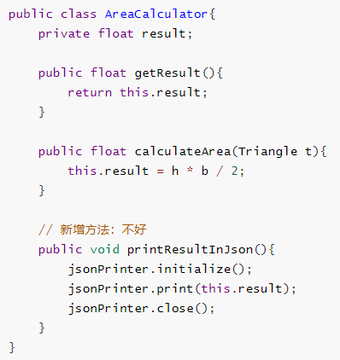
Single Responsibility Principle
单一责任原则
一个类应该有且只有一个去改变他的理由，这意味着一个类应该只有一项工作
类被赋予了 2 项工作，原来只是计算面积，现在还需要用 json 打印出来
没准还想打印出 text、xml ，与 Area Calculator 不符
如何修改呢？

Slide 5
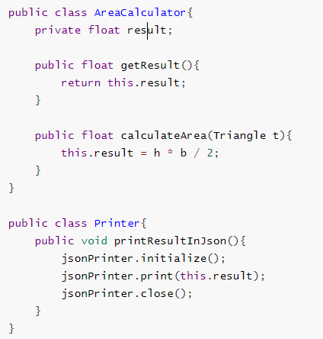
Good Practice
变成两个类，然后各司其职

Slide 6
Open Close Principle 开放封闭原则
对象或实体应该对 扩展开放 、对 修改封闭 (Open to extension, close to modification)

Slide 7
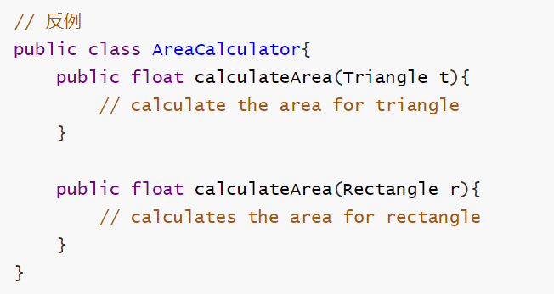
加入 Rectangle 违反开放封闭原则，如果有其他图像，需要添加各种各样的函数 （How to improve?）

Slide 8
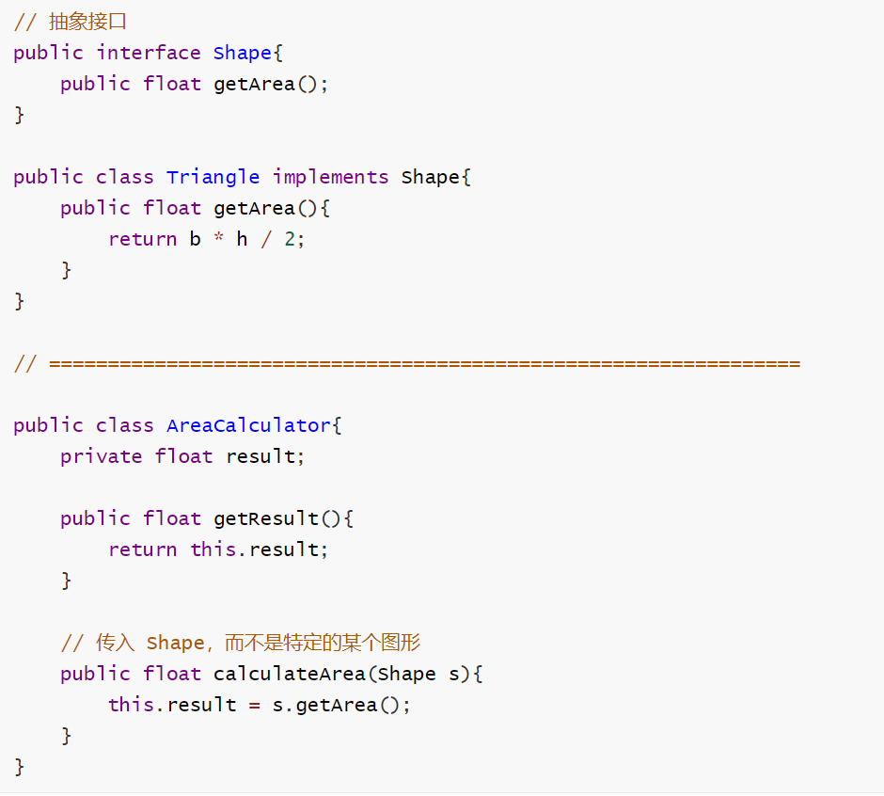
<<Shape>>
Triangle
+ getArea()
Rectangle
+ getArea()
AreaCalculator
+ calculateArea(Shape s)

Slide 9
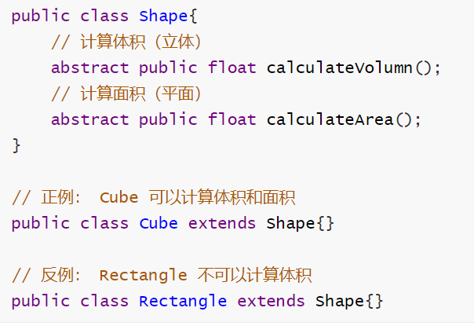
Liskov Substitution Principle 里氏替换原则
任何一个 子类 或 派生类 应该可以替换他们的基类或父类
父类：人类 （吃喝拉撒）
子类：机器人（不能吃喝拉撒）
解决方案？

Slide 10
解决方案：建立 立体图形类 和 平面图形类
不用怕父类定义的多
能不能再举一个例子呢？

Slide 11
Interface Segregation Principle 接口分离原则
不应该强迫一个类实现它用不上的接口
父类：人类 （吃喝拉撒）
子类：机器人（强迫 吃喝拉撒）
What’s the difference between abstract class and interface?

Slide 12
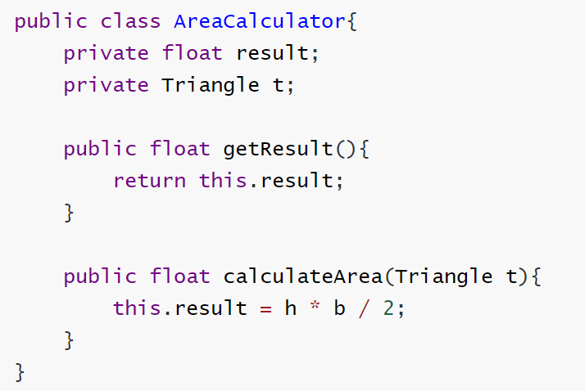
Dependency Inversion Principle 依赖反转原则
抽象不应该依赖于具体实现，具体实现应该依赖于抽象
High-level 的实体不应该依赖于low-level 的实体

Slide 13
AreaCalculate 对 Triangle（外部类）有依赖
如果 Triangle 被删除了，则无法编译
如果 Triangle 中的 h or b 变成 private，则无法调用，直接影响 AreaCalculator

Slide 14
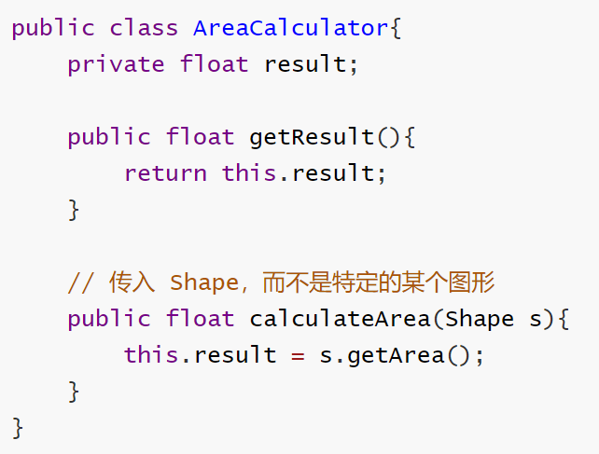
Good Practice
应该依赖于 抽象的，如 Shape

Slide 15
迪米特法则（最少知道原则）（Demeter Principle）
一个类对自己依赖的类知道的越少越好。也就是说无论被依赖的类多么复杂，都应该将逻辑封装在方法的内部，通过 public 方法提供给外部。这样当被依赖的类变化时，才能最小的影响该类。
最少知道原则的另一个表达方式是：只与直接的朋友通信。类之间只要有耦合关系，就叫朋友关系。耦合分为依赖、关联、聚合、组合等。我们称出现为成员变量、方法参数、方法返回值中的类为直接朋友。局部变量、临时变量则不是直接的朋友。我们要求陌生的类不要作为局部变量出现在类中。

Slide 16
设计模式的分类
创建型模式，共五种：
（简单）工厂方法模式
抽象工厂模式
单例模式
建造者模式
原型模式
结构型模式，共七种：
适配器模式
装饰器模式
代理模式
外观模式
桥接模式
组合模式
享元模式
行为型模式，共十一种：
策略模式
模板方法模式
观察者模式
迭代子模式
责任链模式
命令模式
备忘录模式
状态模式
访问者模式
中介者模式
解释器模式

Slide 17
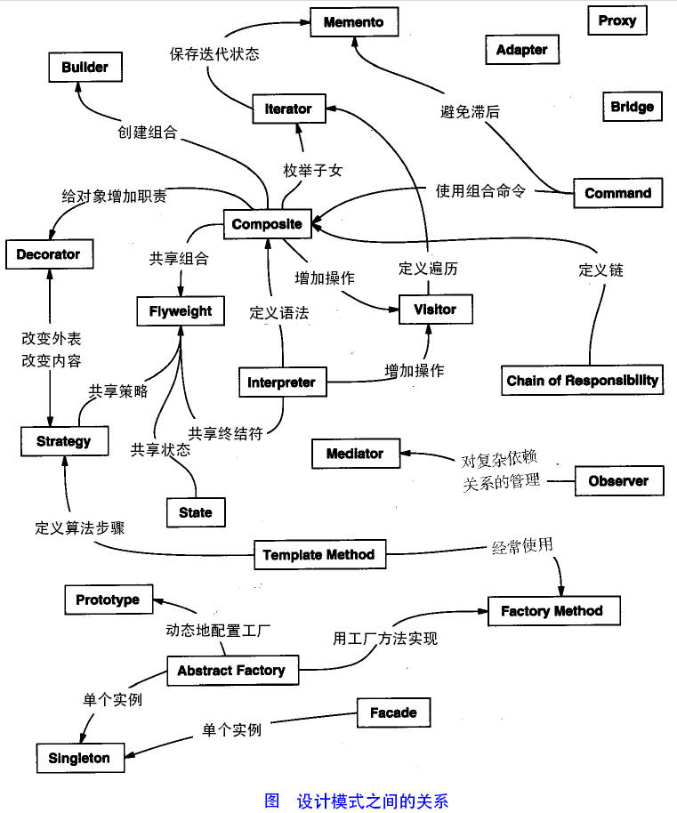

Slide 18
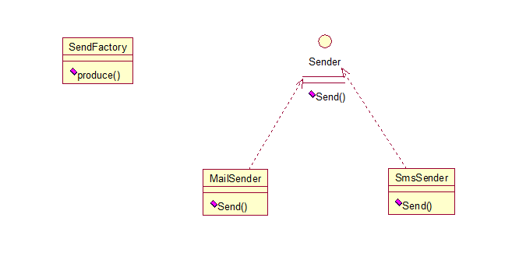
[简单]工厂模式（Simple Factory）
首先，简单工厂模式不属于23中设计模式，简单工厂一般分为：
普通简单工厂、多方法简单工厂、静态方法简单工厂
工厂模式
抽象工厂模式
就是建立一个工厂类，对实现了同一接口的一些类进行 实例的创建

Slide 19
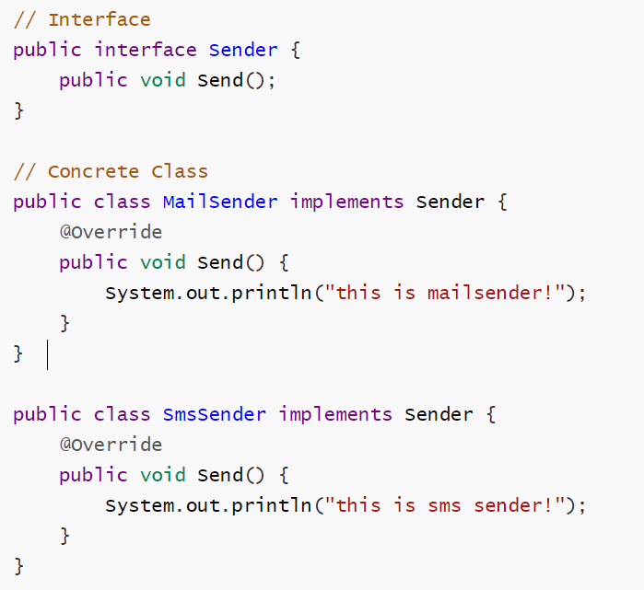

Slide 20
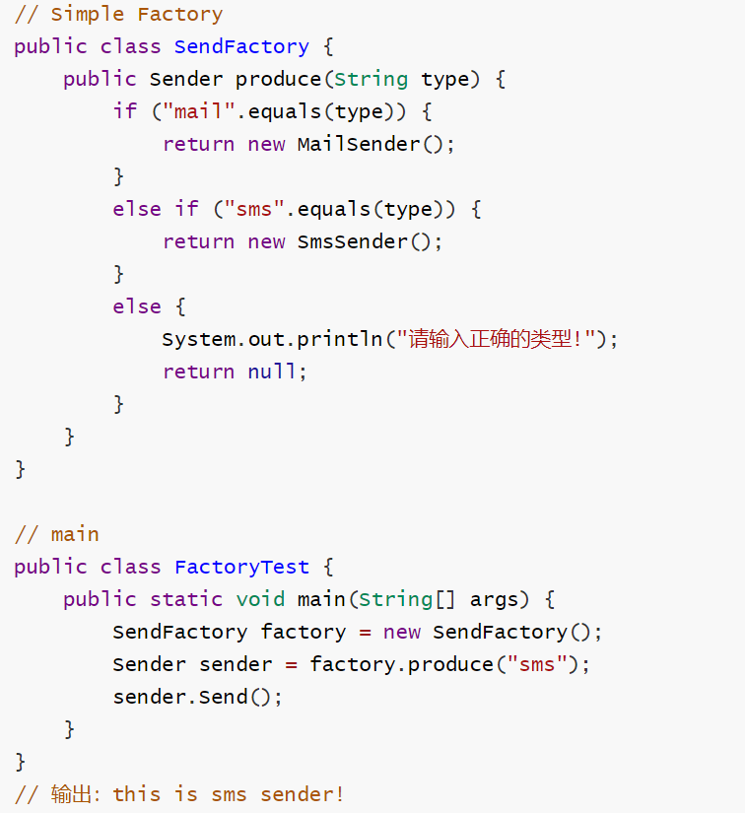

Slide 21
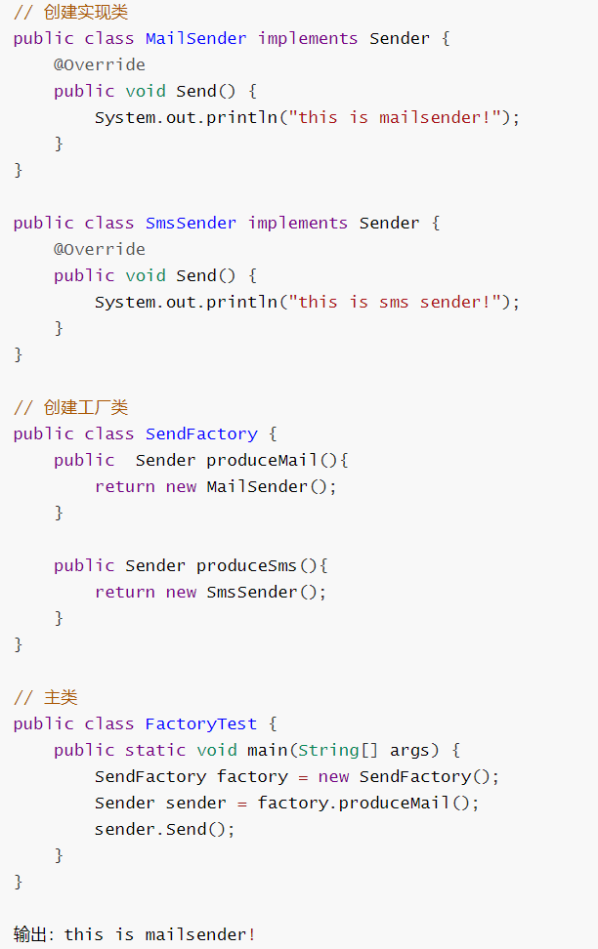
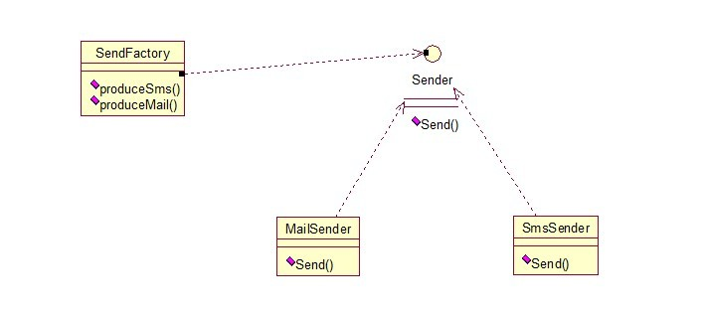
So what if the input String is wrong?
Potential Solution: Multi-Methods

Slide 22
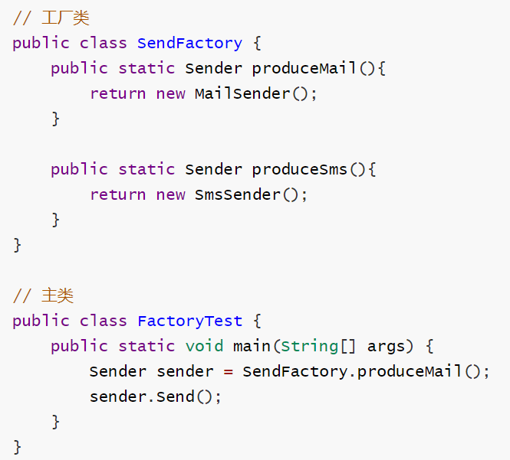
Is it good enough?
Potential Solution: Static Multi-Methods
What’s the disadvantage of Simple Factory Pattern?

Slide 23
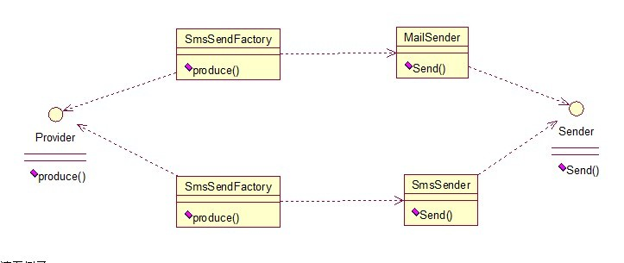
工厂方法模式 Factory Method
简单工厂模式有一个问题就是，类的创建依赖工厂类，也就是说，如果想要拓展程序，必须对工厂类进行修改，这违背了闭包原则，所以，从设计角度考虑，有一定的问题
如何解决？就用到工厂方法模式，创建一个工厂接口 和 创建多个工厂实现类
这样一旦需要 增加新的功能，直接 增加新的工厂类 就可以了，不需要修改之前的代码。

Slide 24
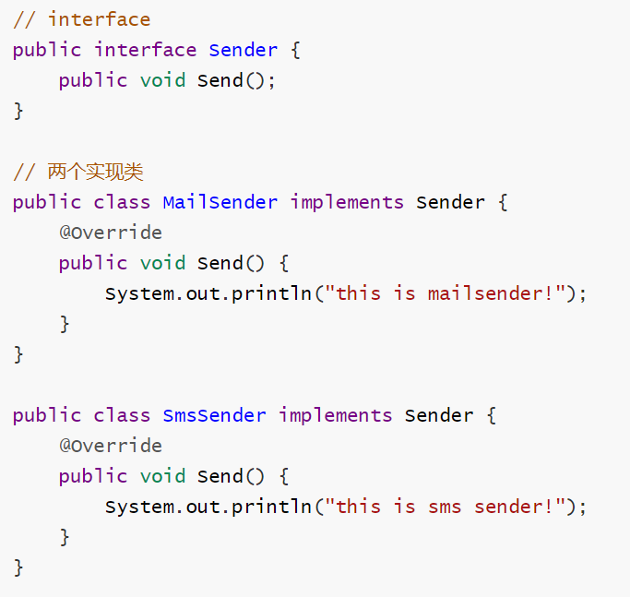
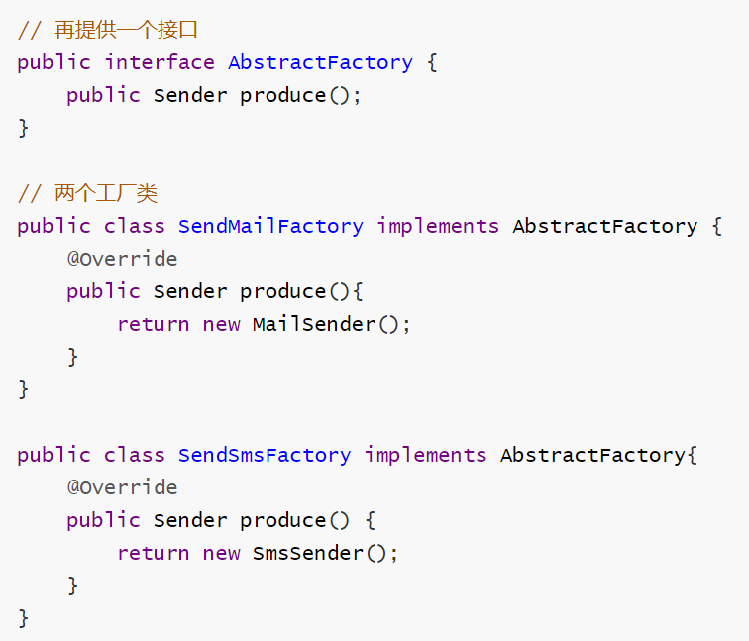

Slide 25
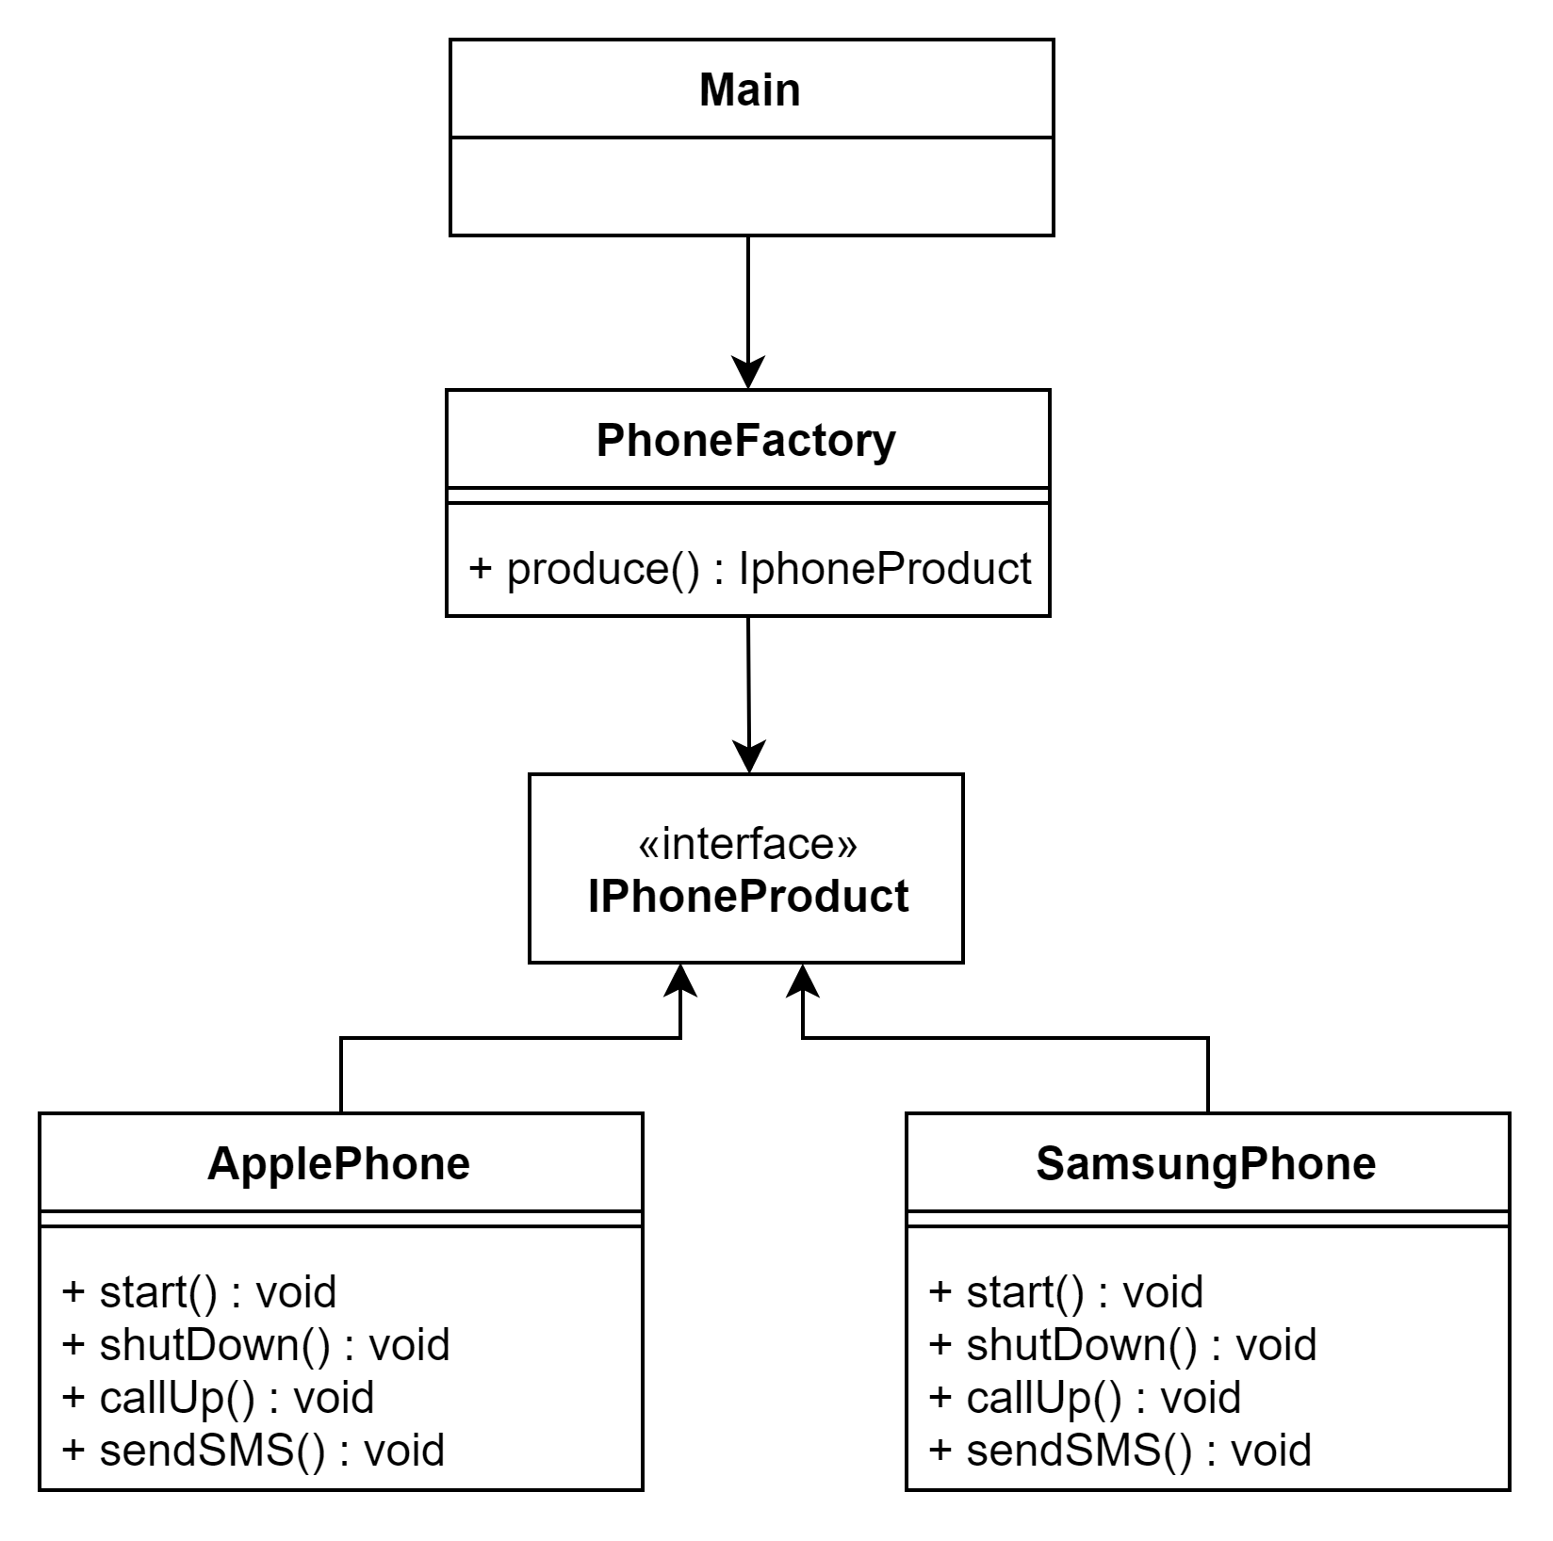
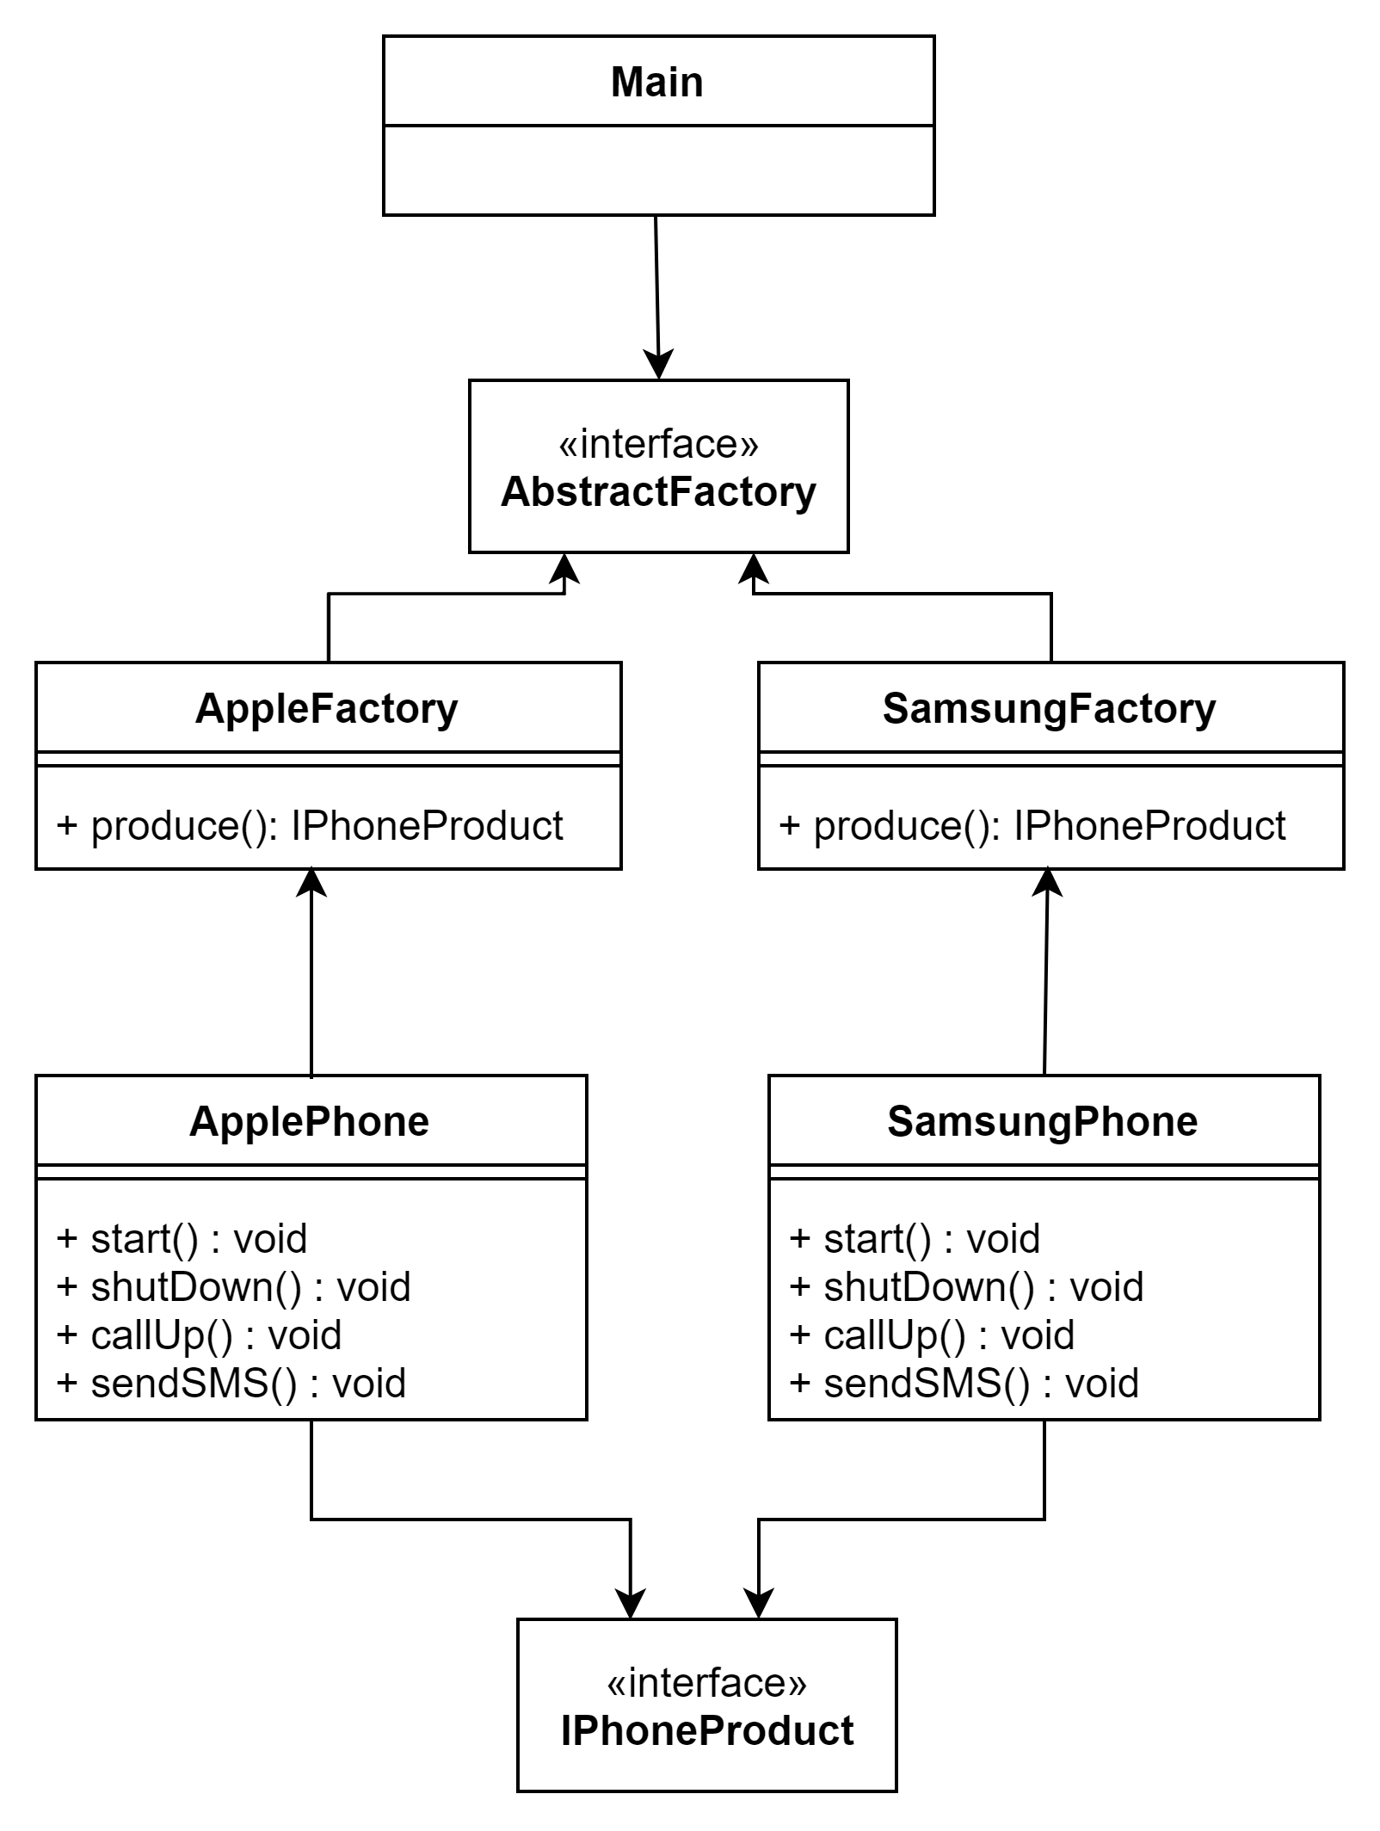
Simple Factory
Factory Method

Slide 26
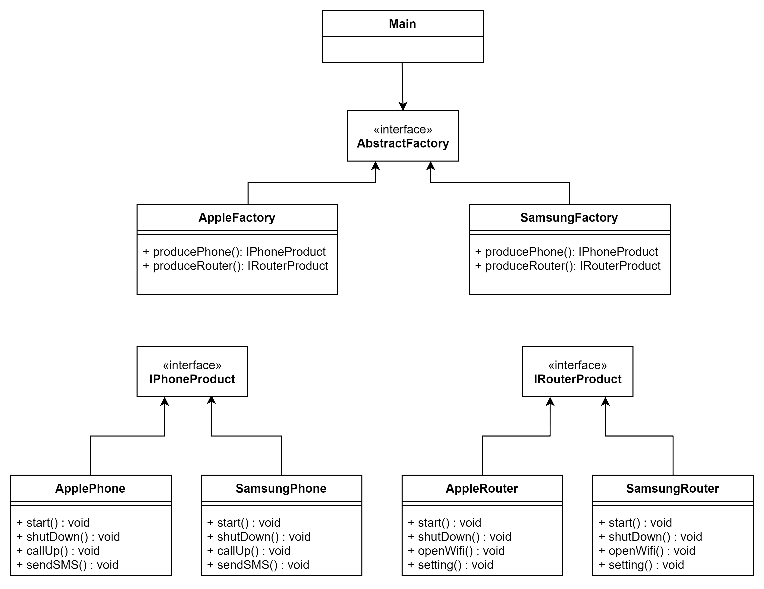
Abstract Factory

Slide 27
What is a Abstract Factory Method?
 | Factory Method | Abstract Factory
Factory | One Abstract Factory Many Concrete Factories | One Abstract Factory Many Concrete Factories
Product | One Abstract Product Many Concrete Products | Many Abstract Products Many Concrete Products

Slide 28
Object Oriented Design
·
Design a Kindle Reader
Question:
Please design a kindle that can open 3 different types of documents, including: PDF, MOBI, EPUB

Slide 29
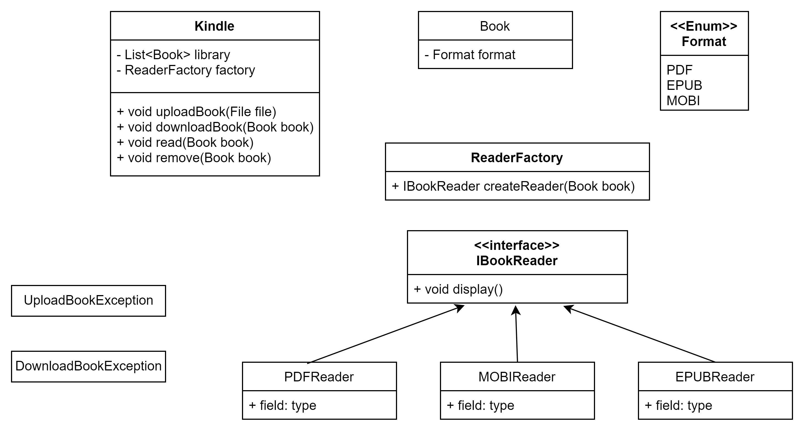

Slide 30
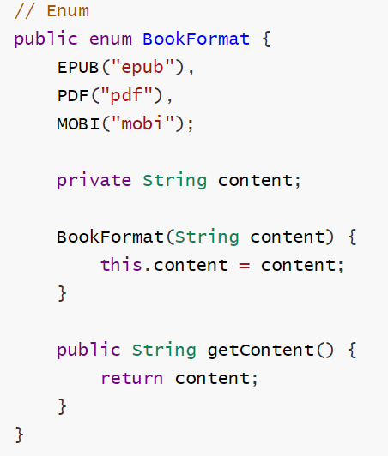
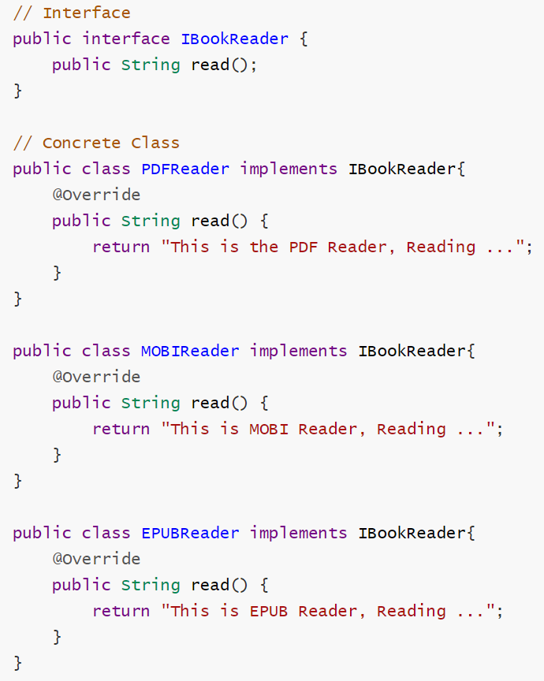

Slide 31
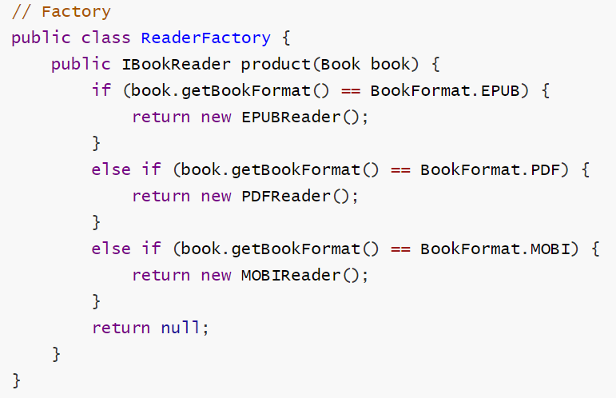

Slide 32
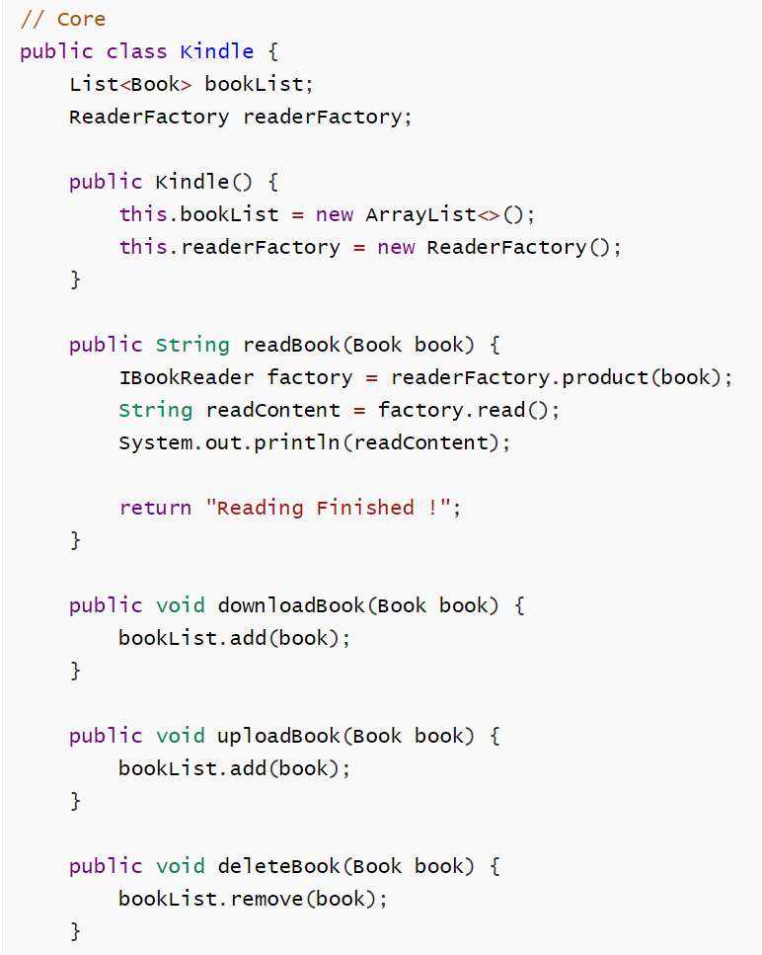
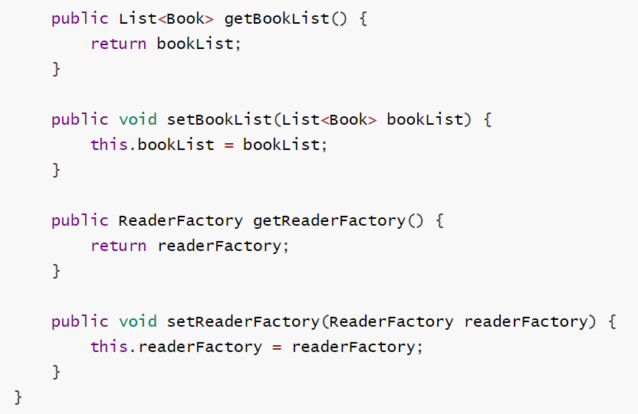

Slide 33
Structural – Decoration Pattern
The decorator pattern can be thought of as a wrapper or more formally a way to enhance or extend the behavior of an object dynamically. The pattern provides an alternative to subclassing when new functionality is desired.
In short : The decorator adds behavior to the existing functionality of the wrapped object

Slide 34
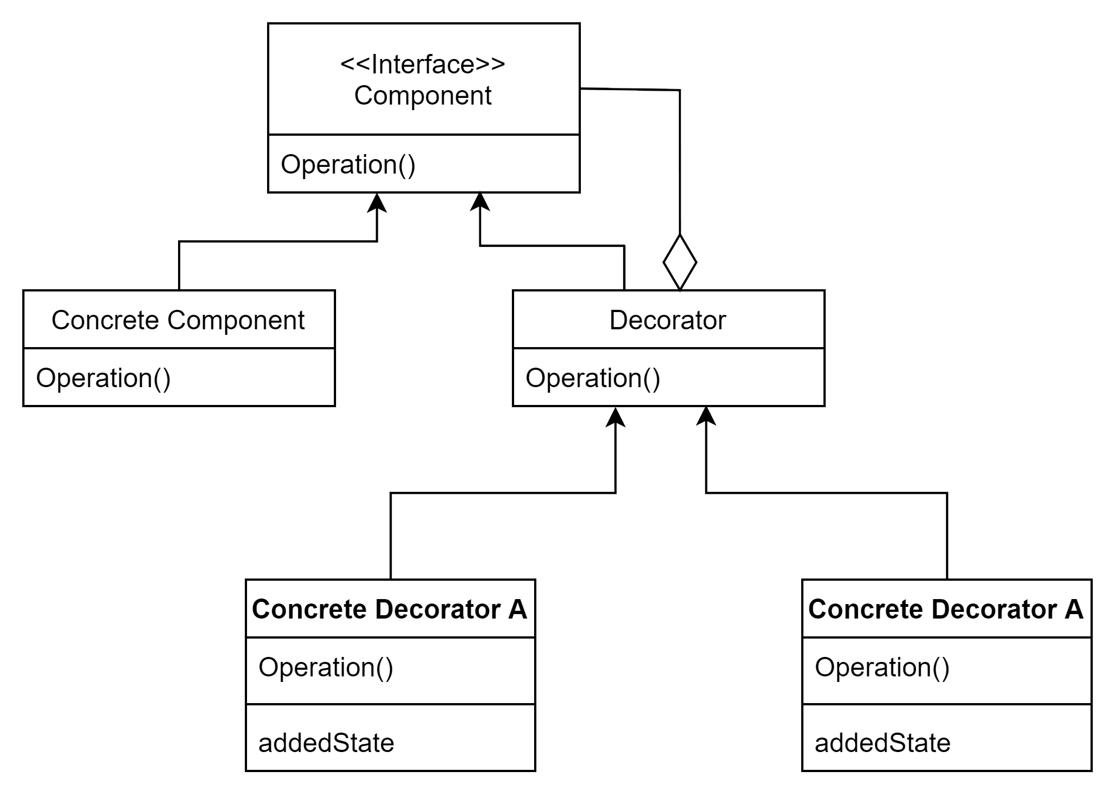

Slide 35
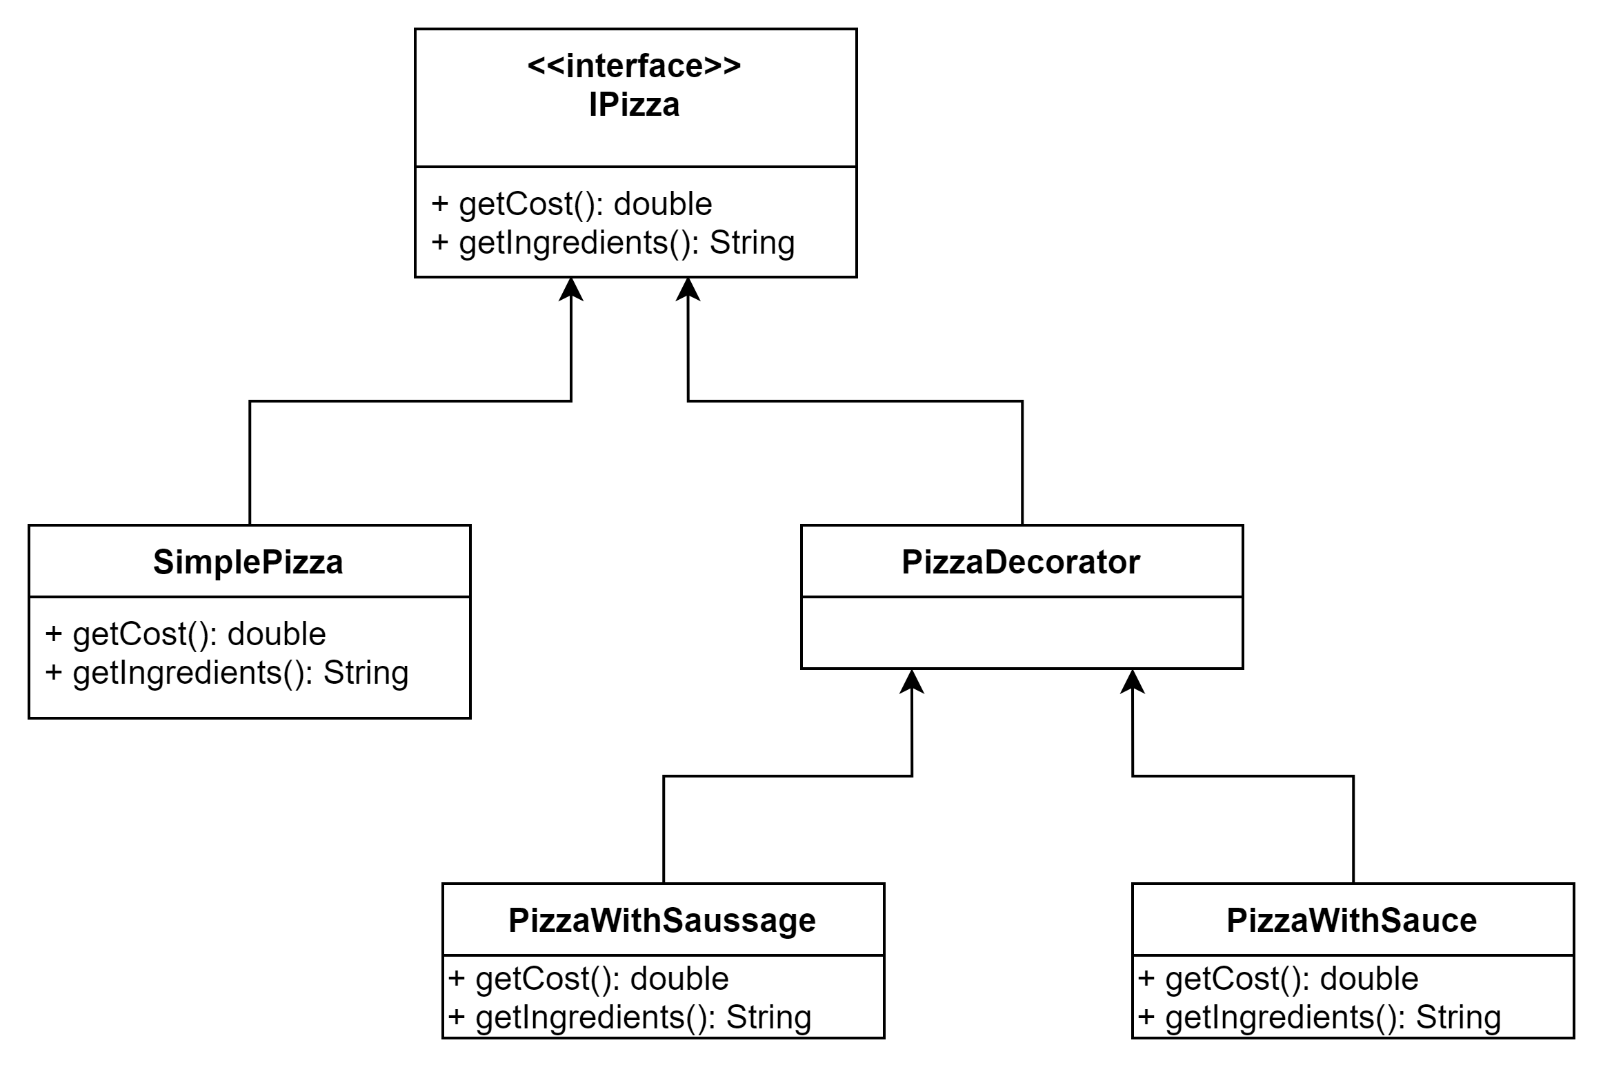

Slide 36
Object Oriented Design
·
Design a Coffee Maker
Question:
Please design a coffee maker that can input a coffee pack and output a cup of coffee
Each Coffee Pack has recipe that includes Sugar and Milk
The cost of normal coffee is $2, for each ingredients, add $0.5
Please use Decoration Design Pattern

